Slide 1
ორგანიზმის საარსებო გარემო და მისი ფაქტორები

Slide 2
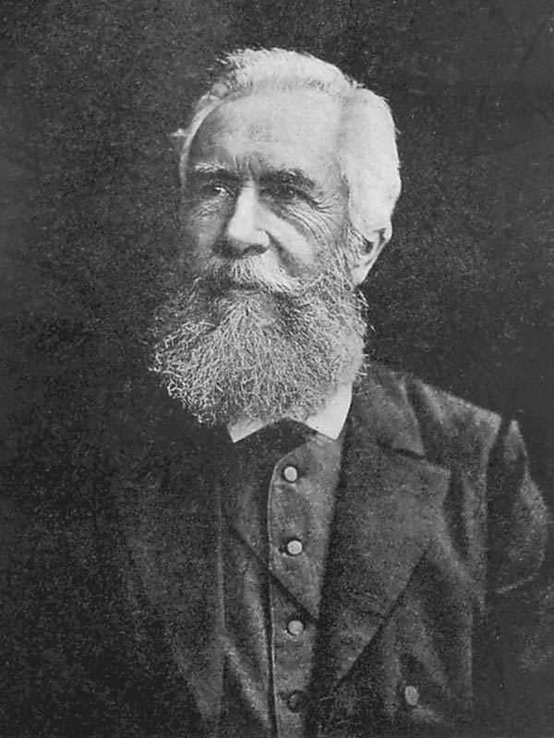
ერნესტ ჰენკელი
«ეკოლოგია -არის სასიცოცხლო გარემოს ბიოლოგია»
«საცხოვრებელი გარემო განსაზღვრავს ევოლუციას»

Slide 3
გარემომცველი სამყარო
საბინადრო გარემო
არის - ადამიანის,ცოცხალი და არაცოცხალი ბუნების კონპონენტების ზემოქმედების ერთობლიობა, რომელიც გავლენას ახდენს ორგანიზმზე

Slide 4
საარსებო(სასიცოცხლო) გარემო
ხმელეთი- ჰაერი(საჰაერო-სახმელეთო)
წყალი
ორგანიზმი
ნიადაგი

Slide 5
ხმელეთი-ჰაერი
აერობიონტები

Slide 6
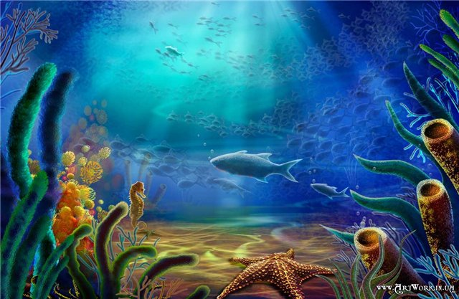
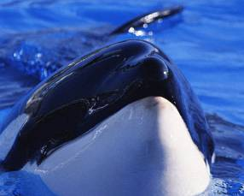
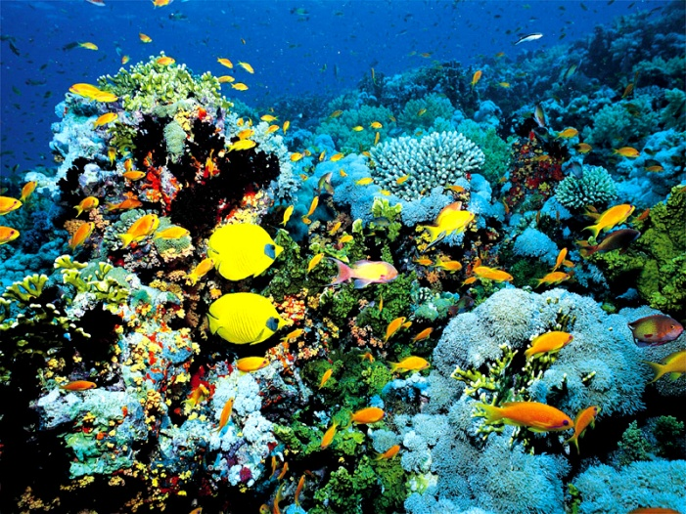
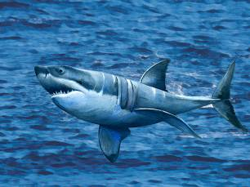
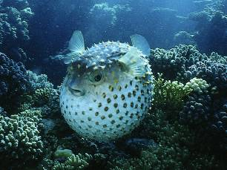
წყალი
ჰიდრობიონტები

Slide 7
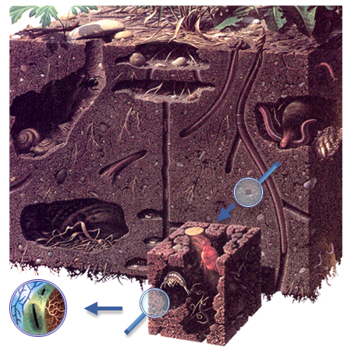
ნიადაგი
პედობიონტები

Slide 8
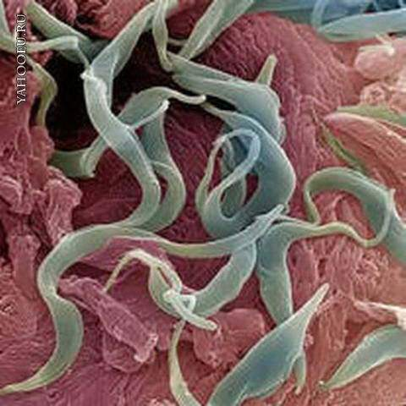
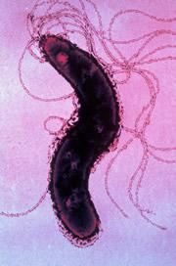
ორგანიზმი
ენდობიონტები

Slide 9
დავალება #1 რომელ საარსებო გარემოში ცხოვრობენ ეს ორგანიზმები?
1
2
4
3

Slide 10
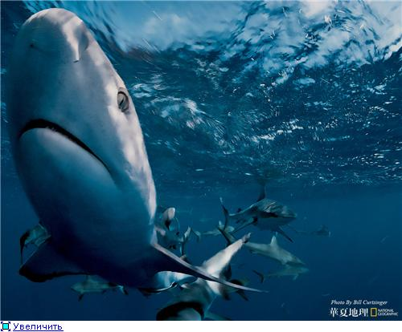
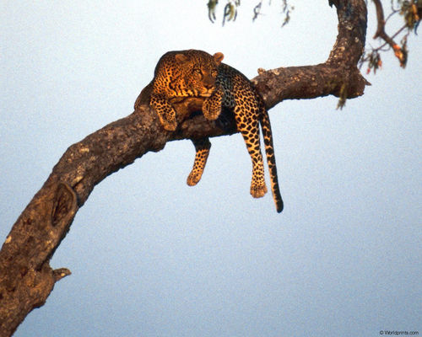
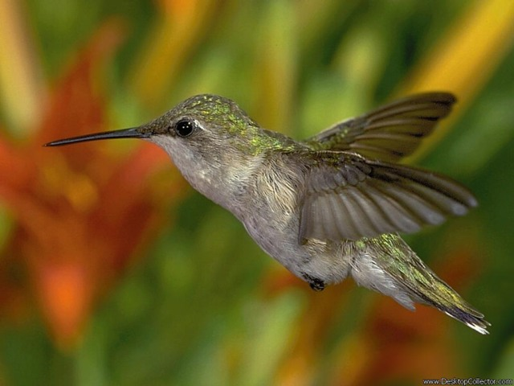
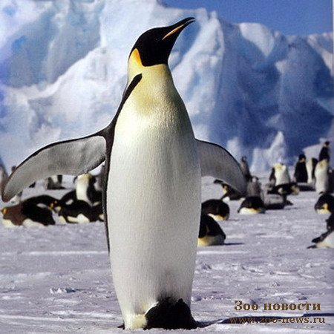
დავალება #2 რომელ საარსებო გარემოში ცხოვრობენ ეს ორგანიზმები?
2
1
4
3

Slide 11
ორგანიზმების სხვადასხვა საარსებო გარემოს შესწავლა
მიაკუთვნე შესაბამის საარსებო გარემოს ორგანიზმები
საარსებო გარემო | ორგანიზმი
ნიადაგი
წყალი
ხმელეთი-ჰაერი
ორგანიზმი
დელფინი, აქლემი, დათვი, პინგვინი, ღორის სოლიტერი,ყვავი, სირაქლემა ,ზვიგენი, ვეშაპი, ნიანგი, კუ, კენგურუ, კოჟრის ბაქტერია, ჭიაყელა, პეპელა, ხოჭოს ჭუპრი, ასკარიდა, მცენარის ტკიპა, რწყილი, ნაძვი, ვარდი, ობობა, არწივი.

Slide 12
ეკოლოგიური ფაქტორი
გარემო ფაქტორი- იგულისხმება როგორც ცოცხალი ასევე არაცოცხალი,რომელიც პირდაპირ ან არაპირდაპირ გავლენას ახდენს ორგანიზმის ცხოველქმედებაზე

Slide 13
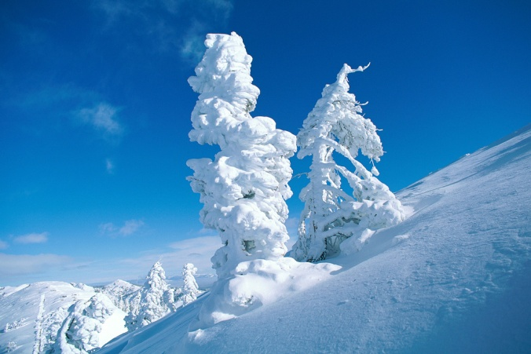
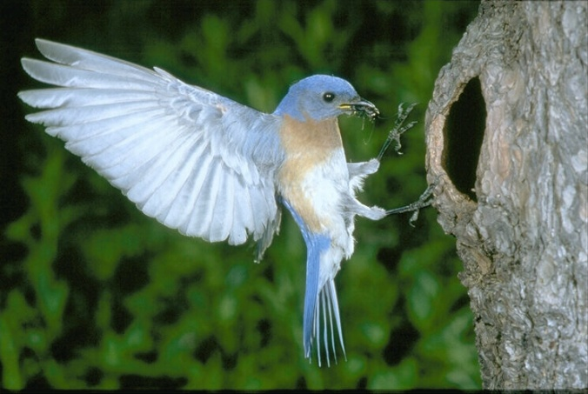
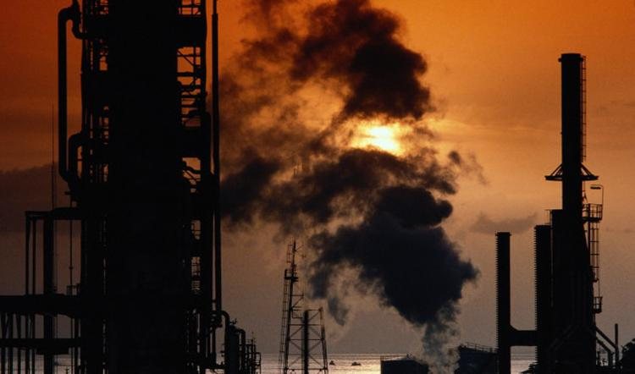
გარემო ფაქტორი
აბიოტური
ბიოტური
ანთროპოგენური

Slide 14
აბიოტური ფაქტორები
ტემპერატურა
სინათლე
ტენიანობა
წნევა, მარილების კონცენტრაცია
რელიეფი, ნალექები
ჰაერის მასების მოძრაობა (ქარი)

Slide 15
ბიოტური ფაქტორები- ცოცხალ ორგანიზმთა ურთიერთქმედების ნებისმიერი ფორმა
+ პლიუს ურთიერთობას უწოდებენ , როცა ერთი ორგანიზმის ქმედება სასარგებლოა მეორისათვის | მინუს ურთიერთობა-როცა ერთი ორგანიზმის ქმედება საზიანოა მეორისათვის

Slide 16
ანთროპოგენური ფაქტორი-ადამიანის ზემოქმედება ბიოტურ და აბიოტურ ფაქტორებზე

Slide 17
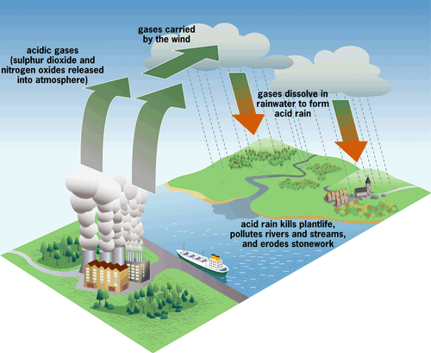
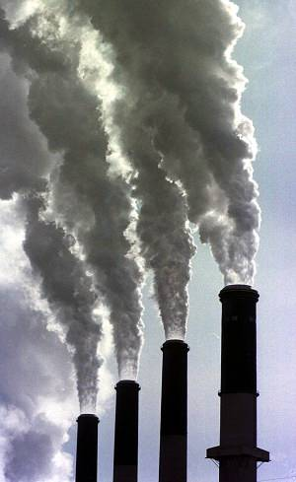
ანთროპოგენური ფაქტორის მოქმედება
არაპირდაპირი
პირდაპირი

Slide 18
ეკოლოგიური ტოლერანტობა
Tolerantia – (ლათ.) –მოთმენა-
ორგანიზმის უნარი შეეგუოს არახელსაყრელ პირობებს

Slide 19
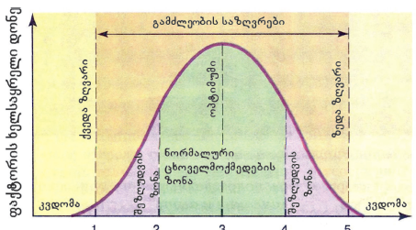
ეკოლოგიური ფაქტორების ზემოქმედება ორგანიზმზე

Slide 20
ლიბიხის კანონი
ორგანიზმების ცხოველმყოფელობასა და ამტანობას განსაზღვრავს ისეთი ეკოლოგიური ფაქტორის ხარისხი, რომელიც ახლოსაა იმ მინიმუმთან, რაც აუცილებელია ორგანიზ-მის არსებობისათვის

Slide 21
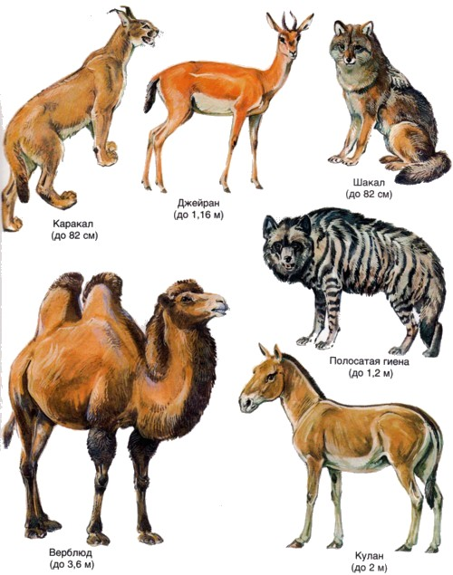
შემზღუდველი ფაქტორი
1. ტემპერატურა
2. სინათლე
3.წყლის რაოდენობა
4. О2 კონცენტრაცია
5. წნევა
6.რელიეფი
7.ჰაერის მასების მოძრაობა (ქარი)

Slide 22
ადაპტაცია -არახელსაყრელ ეკოლოგიურ ფაქტორებთან შეგუება
მორფოლოგიური
ქცევითი (ეთოლოგიური)

Slide 23
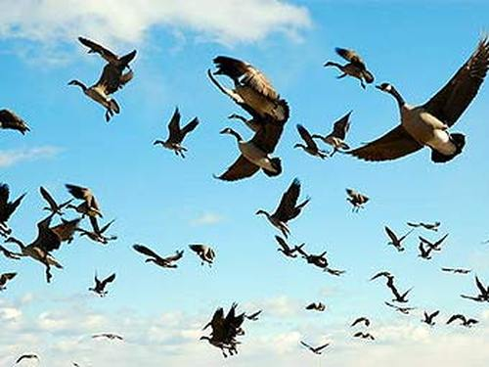

Slide 24
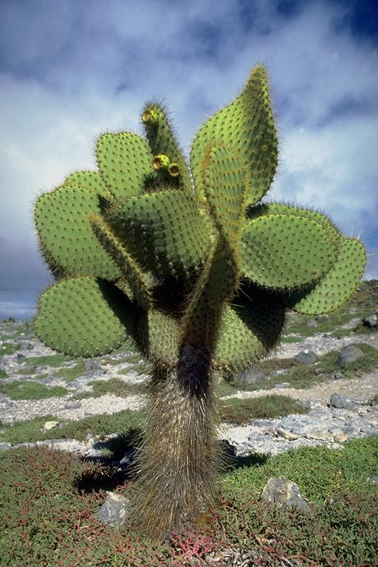
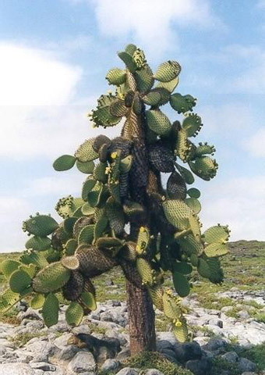

Slide 25
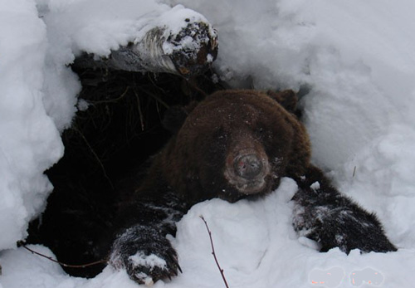

Slide 26
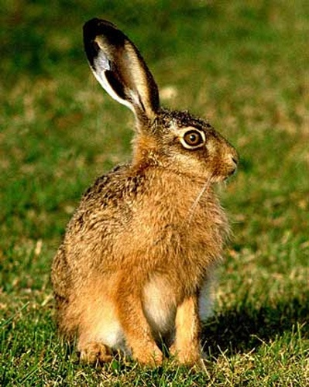
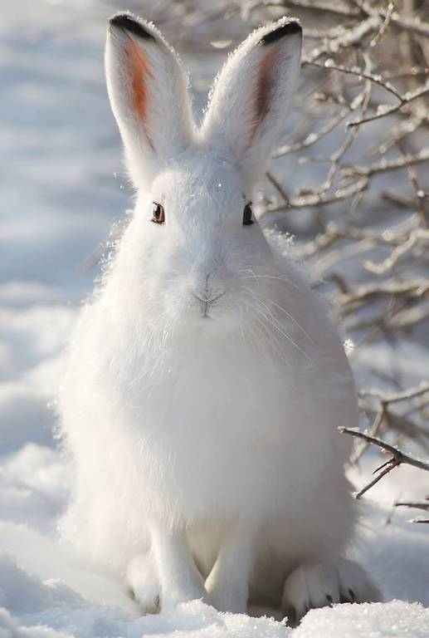

Slide 27
წარმატებებს გისურვებთ!

